Slide 1

Diepe acceptatie van
en genegenheid voor, welgezindheid tot
of toewijding voor leren
Manon Ruijters &
Robert-Jan Simons

Slide 2
Manon’s vader zei ooit: “mij krijg je niet meer naar een opleiding. Ik heb wel genoeg geleerd”
Wat is liefde voor leren volgens Manon Ruijters?
….. “Eerlijk gezegd denk ik dat mijn vader een van die mensen was die niet had kunnen stoppen met leren, al had hij gewild. Hij was altijd in voor nieuwe dingen, ging bij elke collega in het buitenland op bezoek om te zien of er iets nieuws onder de zon was, was altijd aan het ondernemen en experimenteren en accepteerde het echt niet als er grenzen waren aan wat er georganiseerd kon worden voor “zijn mensen” (de doofblinde bewoners van zijn instituut). Mijn vader had onmiskenbaar liefde voor leren. (Ruijters, 2017, p11)”

Slide 3

Liefhebber van het leren:
  Iemand die heel veel van leren houdt
  Iemand die leren heel leuk vindt
  Iemand die steeds op zoek is naar nieuwe inzichten
  Iemand die veel tijd wil investeren in leren
  Iemand die mogelijkheden om te leren op zoekt
  Iemand die kennis, en vaardigheden wil uitbreiden

Slide 4

Is ook:
houden van Ieren in alle diversiteit

Slide 5
Is ook:
Het leren juist niet organiseren

Slide 6
Is ook:
Tijd nemen om te reflecteren

Slide 7
Is ook:
het niet-weten waarderen

Slide 8
Is ook:
houden van Ieren in alle diversiteit

Slide 9
Is ook:
Leren niet zien als onderbreking van het werk

Slide 10
Is ook:
oordelen over ‘inactieve leerhoudingen’ in de prullenbak gooien

Slide 11
Is ook:
eens afstappen van je favoriete leervorm

Slide 12
Is ook:
het leren niet frustreren

Slide 13
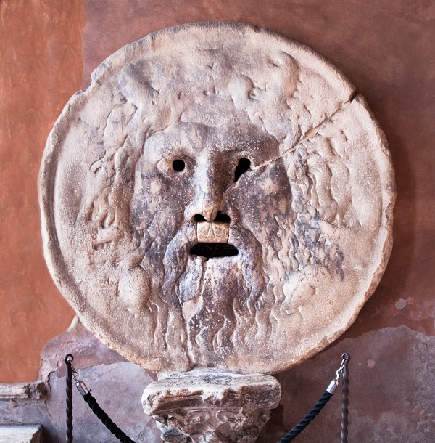
Liefde voor leren is ook: waarheidsliefde

Slide 14
Liefde voor leren is ook: liefde voor vakkennis

Slide 15
Liefde voor leren is ook: houden van feiten

Slide 16
Liefde voor leren is ook: evidence based werken

Slide 17
Liefde voor leren is ook: meten is weten

Slide 18

Is ook:
gewoon eens in het diepe springen

Slide 19
Is ook:
spelen met hoofd, hart en handen

Slide 20
Is ook:
je laten leiden door je inspiratie

Slide 21
Is ook:
je nieuwsgierigheid volgen

Slide 22
Is ook:
durven experimenteren

Slide 23
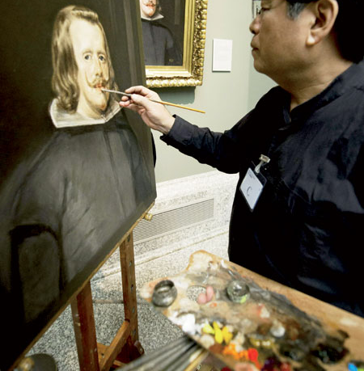
Is ook:
Fan zijn van een influencer

Slide 24
Is ook:
Niet altijd streven naar een ‘veilige" leeromgeving

Slide 25
Is ook:
Niet van al je fouten hoeven leren, wel van al je successen

Slide 26
Is ook:
Op zoek zijn naar goede voorbeelden

Slide 27
Is ook:
Gewoon overnemen wat werkt

Slide 28

Liefde voor leren
is ook:
Mensen met elkaar verbinden

Slide 29
Liefde voor leren
is ook:
Samenwerking verbeteren door elkaars leren te doorgronden

Slide 30
Liefde voor leren
is ook:
onderkennen dat de ander anders leert dan jĳ

Slide 31
Liefde voor leren
is ook:
samen betekenis maken

Slide 32
Liefde voor leren
is ook:
Netwerken

Slide 33
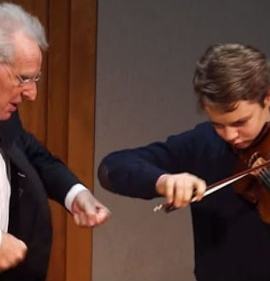
Liefde voor leren is ook:
weten dat denken en doen altijd samen gaan

Slide 34
Liefde voor leren is ook:
Op zoek gaan naar een veilige situatie

Slide 35
Liefde voor leren is ook:
Weten dat oefening kunst baart

Slide 36
Liefde voor leren is ook:
Een goede begeleider weten te waarderen

Slide 37
Liefde voor leren is ook:
Doorzetten bij tegenslag

Slide 38
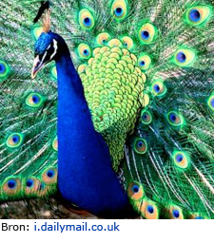
Ook:
  Je kunt verliefd gemaakt worden via verleiding.
  Dus:
  Hoe verleid je iemand om te leren en om leren leuk te gaan vinden?

Slide 39

Hoe maken we mensen verliefd op leren?
Essentiële ervaringen laten opdoen met alle vormen van leren
  Ervaren dat leren leuk kan zijn
  Ervaren dat leren in allerlei vormen plaats kan vinden
  Ervaren dat leren op je eigen manier kan en mag

Slide 40

Zorgen voor succesvolle ervaringen
Kleinere leerervaringen laten meemaken
Succes programmeren: resultaten boeken door te leren
Ervaren dat leren loont
Ervaren dat leren bijdraagt aan de organisatieontwikkeling
Ervaren dat leren bijdraagt aan teamontwikkeling
Ervaren dat leren het werk leuker maakt

Slide 41

Verleiden om te leren:
Niet verplicht stellen
Aantrekkelijk maken van leren (broodje kroket serveren)
Aantrekkelijke anderen inschakelen (experts; humor; deskundigen, bekenden)
Samen doen, samen leren
Voet tussen de deur strategie: eerst klein stapje
Het goede voorbeeld geven

Slide 42

Hoe maken we mensen verliefd op leren?
Insteken op de brede liefde voor leren
Condities scheppen voor alle liefdes
Feedback geven op leren
Reflectie organiseren
Voorleven
Passie voor leren tonen
De ruilhandel tussen ruimte nemen en ruimte geven mogelijk maken

Slide 43
De ene manier van leren gebruiken om de liefde voor de andere op te wekken:
  Vanuit ervaringsleren behoefte krijgen aan een opleiding
  Vanuit een opleiding behoefte krijgen aan ervaringsleren
  Opleiden en ervaringsleren als basis voor zelfgestuurd leren
  Zelfgestuurd leren als basis voor ervaringleren en opgeleid worden

